Slide 1
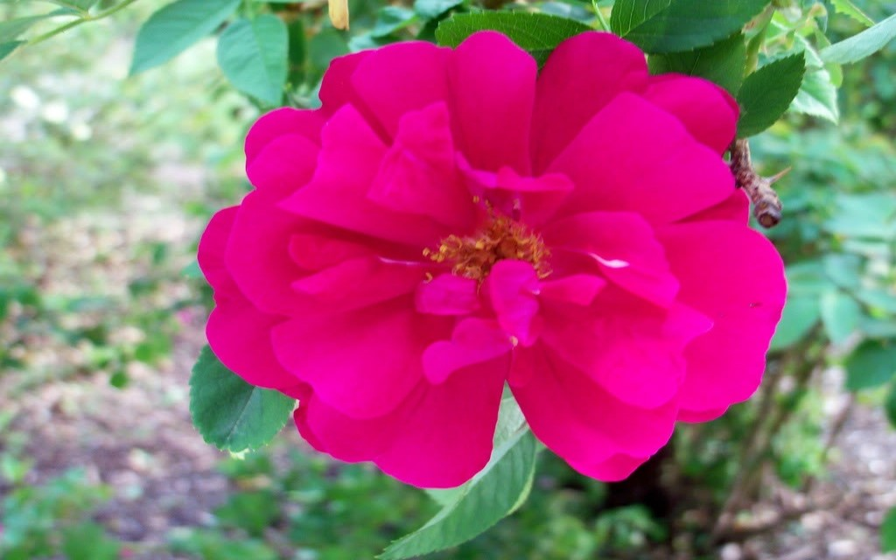
সকলকে শুভেচ্ছা

Slide 2
পরিচিতি
মোঃ আঃ মতিন
সহকারী শিক্ষক।
রঘুনাথপুর উচ্চ বিদ্যালয়, নবাবগঞ্জ, দিনাজপুর।
মোবাঃ ০১৭২৪৪৪৫৩৯৬
Gmail: Abmatin1977@gmail.com
বিষয়ঃ বাংলা ২য় পত্র
পাঠঃ উপসর্গ
শ্রেণিঃ ৯ম
সময়ঃ ৪০ মিনিট
তারিখঃ ১৭/০৮/১৯ ইং

Slide 3
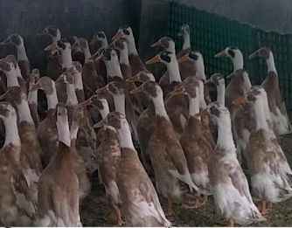
পাতি
হাঁস
পাতিহাঁস
এখানে‘পাতি’ একটি উপসর্গ

Slide 4
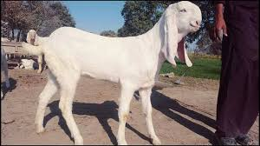
রাম
ছাগল
রামছাগল
এখানে ‘রাম’ উপসর্গ

Slide 5
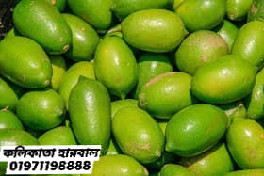
পাতি
লেবু
পাতিলেবু
এখনে ‘পাতি’ হচ্ছে উপসর্গ

Slide 6
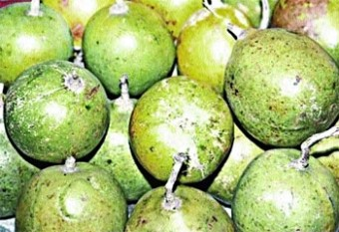
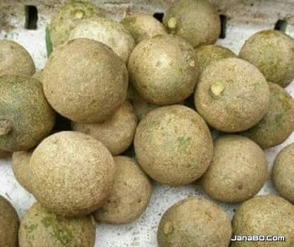
কদ+
বেল
বেল
কদবেল
কদবেল
এখানে ‘কদ’ উপসর্গ

Slide 7
আজকের পাঠ
উপসর্গ

Slide 8
শিখন ফল
উপসর্গ কি বলতে পারবে ।
উপসর্গ কয় প্রকার ও কি কি বলতে পারবে ।
খাঁটি বাংলা উপসর্গ কয়টি তা বলতে পারবে ।
তৎসম উপসর্গ কয়টি তা বলতে পারবে ।
বিদেশী উপসর্গ গুলো বলতে পারবে ।

Slide 9
উপসর্গ তিন প্রকার
খাঁটি বাংলা উপসর্গ
তৎসম উপসর্গ
বিদেশী উপসর্গ

Slide 10
যথাঃ অজ, অনা, ইতি, অঘা, রাম, পাতি, স, সা, নি, বি, আব, আড়, আন, ভর, ঊন, অ, কু, কদ, আ, সু, হা |
খাঁটি বাংলা উপসর্গ ২১ টি |

Slide 11
তৎসম উপসর্গ ২০ টি |
যথাঃ অব, নির, অনু, সম, অতি, দূর, সু, নি, পরা, পরি, প্র, প্রতি, অপ, অপি, অধি, অভি, উপ, উৎ, বি, আ।

Slide 12
বিদেশী উপসর্গ
ফারসি উপসর্গঃ নিম, ফি, কম, দর, ব, না, বদ, বে, কার, বর, খোস---
আরবি উপসর্গঃ বাজে, খয়ের, খাস, আম, লা, গর

Slide 13
ইংরেজি উপসর্গঃ
ফুল, হাফ, হেড, সাব-
হিন্দি উপসর্গঃ
হর, হরেক-

Slide 14
উপসর্গের ব্যবহার
অজ- অজপুকুর, অনা- অনাদর, ইতি-ইতিহাস, অঘা- অঘারাম,
অব-অবগত, নির-নিরক্ষর, অনু-অনুচর,সম-সমাদর,অতি-অতিশয়
নিম-নিমরাজি, ফি-ফিবছর, খাস-খাসমহল, লা-লাপাত্তা, গর-গরমিল
ফুল-ফুলহাতা, হেড-হেডমাস্টার, হর-হররোজ, হরেক-হরেকরকম

Slide 15
একক কাজ
খাঁটিবাংলা উপসর্গ কয়টি ?
উঃ খাঁটি বাংলা উপসর্গ ২১টি ।
উপসর্গ কত প্রকার ?
উঃ উপসর্গ তিন প্রকার ।
‘ইতি’ কি উপসর্গ ?
উঃ ‘ইতি’ বাংলা উপসর্গ ।
‘অনু’ কোন উপসর্গ ?
উঃ ‘অনু’ তৎসম উপসর্গ ।
‘গর’ উপসর্গটি কোন ভাষার ?
উঃ ‘গর’ উপসর্গটি আরবি ভাষার ।

Slide 16
জোড়ায় কাজ
প্রশ্নঃ খাঁটি বাংলা উপসর্গ গুলি কি কি উল্লেখ কর?
উত্তরঃ খাঁটি বাংলা উপসর্গঃ অজ, অনা, ইতি, অঘা, রাম, পাতি, স, সা, নি, বি, আব,আড়, আন, ভর, ঊন, অ, কু, কদ, আ, সু, হা ।
প্রশ্নঃতৎসম উপসর্গ গুলি লেখ ?
উত্তরঃ অব, নির, অনু, সম, অতি, দূর, সু, নি, পরা, পরি, প্র, প্রতি, অপ, অপি, অধি, অভি, উপ, উৎ, বি, আ ।

Slide 17
দলীয় কাজ
প্রশ্নঃ ১০টি শব্দে বিদেশী উপসর্গের ব্যবহার দেখাও ।
উত্তরঃ নিমরাজি, ফি-বছর, দরপত্তনী, নারাজ, বদমাশ, বেকায়দা, কারখানা, খাসমহল, লাপাত্তা, গরমিল ।
প্রশ্নঃ ১০টি শব্দে বাংলা উপসর্গের ব্যবহার দেখাও ।
উত্তরঃ অজপুকুর, অনাদর, ইতিকথা, সরব, নিলাজ, বিফল, আবছায়া, আড়চোখে, ভরপেট, ঊনিশ ।

Slide 18
মূল্যায়ন
১। উপসর্গ কত প্রকার ?
২। বাংলা উপসর্গ কতটি ?
৩। তৎসম উপসর্গ কতটি ?
৪। নিমরাজি এর ‘নিম’ কোন ভাষার উপসর্গ ?
৫। সু, বি, নি, আ – এগুলো কী ?

Slide 19
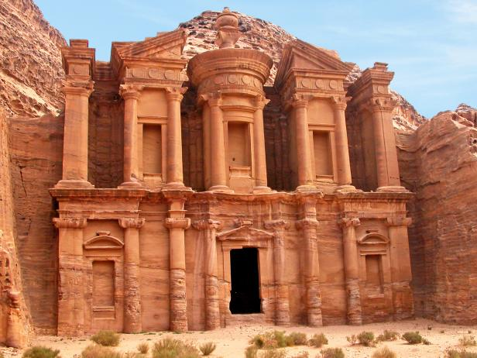
বাড়ির কাজ
সকল উপসর্গের ব্যবহার ব্যাখ্যা কর |

Slide 20
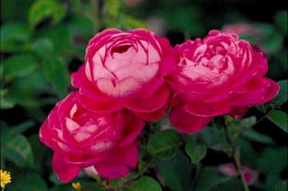
ধন্যবাদ

